Slide 1
Commission verte

Slide 2
Pôle DS UPSaclay
Arrivée de Sophie Szopa → VP Developpement Soutenable
Réunion le 6/12/22, présentation de la stratégie DS
150+ participants
« besoins d’accompagnements règlementaires, de formations vers de nouveaux métiers, d’analyses des gouvernance dans ces transitions, de ruptures technologiques, de recherches sur nouveaux procédés, moins émetteurs, moins gourmands en ressources, des procédés de recyclages des matériaux critiques, de documentation d’une société qui se transforme rapidement »
Objectif = diviser par 2 les émissions d’ici 2030
Sobriété, investissements
Dans tous les secteurs en parallèle (transport/mobilité, infrastructures et consommation de fluides, restauration, biodiversité, tri et recyclage, …)
Sensibilisation et formations universitaires
Présentation complète (bientôt!) sur le wiki

Slide 3
Pôle DS UPSaclay
GIEC WG3:
Les trajectoires soutenables requièrent :
Des changements transformateurs qui bouleversent les tendances actuelles du développement
Des choix qui ne sont pas marginaux, mais des changements systémiques (technologiques, sociaux, styles de vie)
Des changements qui doivent être initiés rapidement mais qui requièrent pour certains un temps de déploiement qui peut être long et incrémental
Des enjeux de formation à de nouveaux métiers, à de nouvelles pratiques indispensables pour mener cette transformation profonde
Des enjeux de coopération et de partage des connaissances (connaissances scientifiques et techniques, enjeux de éducation, formation)
Pour l’université: insérer la soutenabilité dans les critères de sélection dans l’ensemble des processus de décision

Slide 4
Pour réduire les impacts environnementaux 3 grandes priorités :
Pôle DS UPSaclay
Sobriété (consommation directe d’énergie, déplacements, achats)
Plan de sobriété énergétique déjà bien défini
Décarbonation (des énergies utilisées, des transports, des achats) du périmètre employeur et de l’alimentation (travail avec partenaires ext)
Adaptation des sites au changement climatique et perte de biodiversité caractérisation des risques inondations, retrait/gonflement des argiles, canicules/calendrier d’examen? Aménagements?, sécheresse/dépérissement de la forêt et de certaines espèces, risques de feux
Stratégie de végétalisation, désimperméabilisation, gestion de l’eau

Slide 5
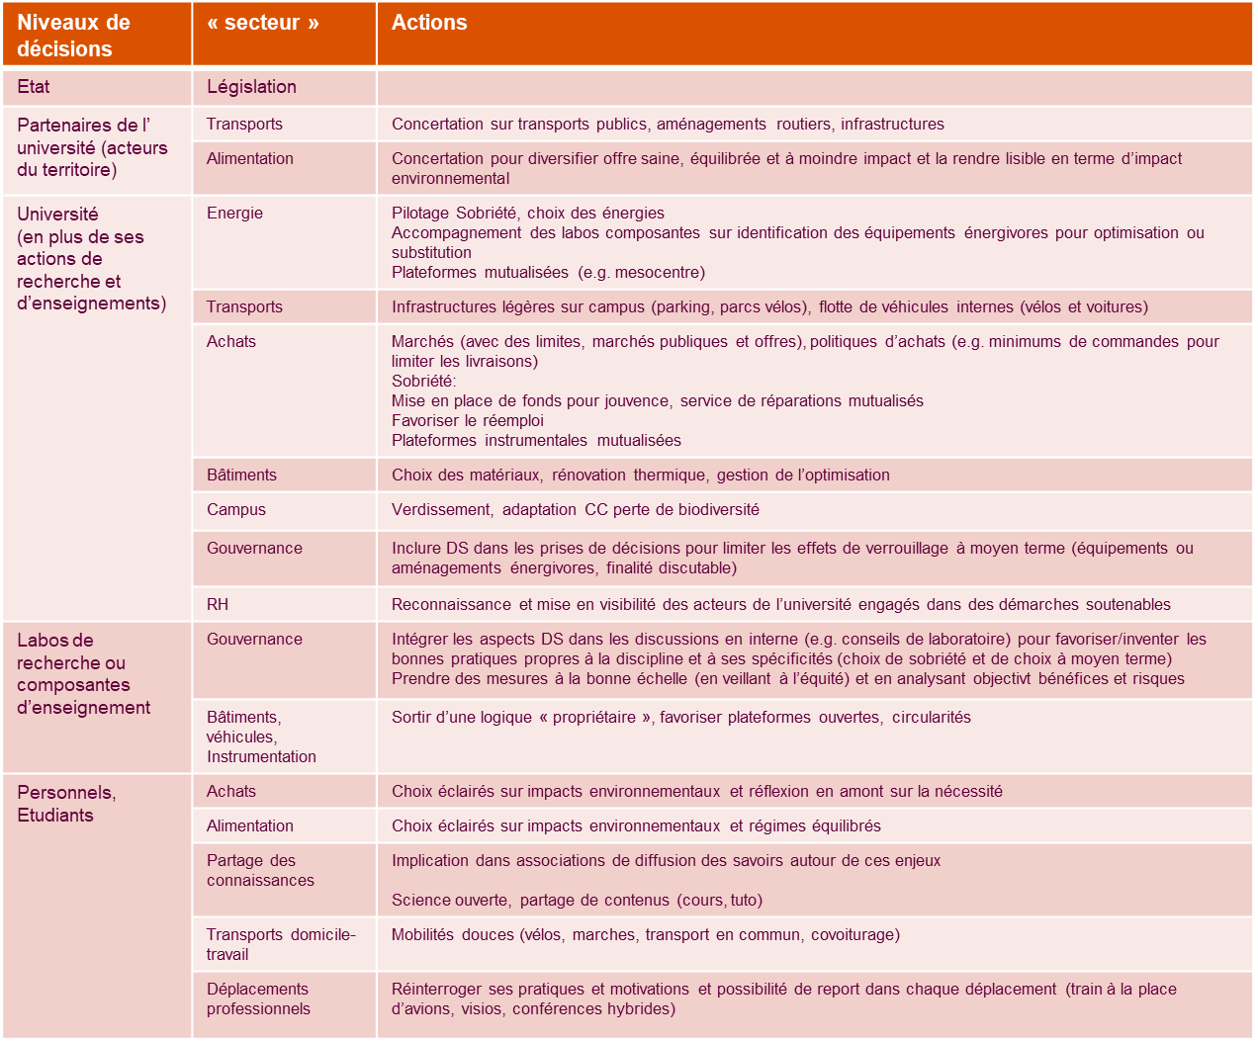
Pôle DS UPSaclay
Processus itératif, qui nécessite des corrections/adaptations
faire remonter les points de blocage et difficultés, incohérences
Sensibiliser, mobiliser, règlementer
Référents DS

Slide 6
100+ Laboratoires ont complété leur BGES
BGES CNRS
Tout compris, en moyenne, les émissions des activités du CNRS ≈ 14 t éq C /an par agent

Slide 7
Objectifs plan de sobriété
En application de la circulaire du 24/09/2022 (déclinaison MESR de la circulaire « Borne »)
Réduire la consommation énergétique
Objectif :
-10% en 2024 (par rapport à 2019)
- 40% en 2030 (bât. tertiaires)
Axes Identifiés de la CIRCULAIRE:
Parc Immobilier (établissements ESR = 20% du parc immobilier de l’état)
Mobilité (domicile/travail & Missions)
Achats
Activités de recherche et de formation
Points d’attention :
Maintien de la qualité du service public
Soin du dialogue social et appropriation / Mobilisation des étudiants
Echange de bonnes pratiques
Pilotage

Slide 8
Référents DS
2 réunions les 7 et 30 mars 2023, Pôle ←→ Référents, participation massive (130+)
Principales conclusions:
Attentes de la part des référents pour une politique plus incitative, voire contraignante, sur des actions phares (réduction des trajets en avion, politique achats...) via les vice-présidences recherche et développement soutenable
Souhait de se réunir régulièrement autour de thématiques définies semble partagé
Sophie souhaite que soit amenée au sein des conseils de laboratoire par les référents DS la question des déplacements professionnels, et que des campagnes d'affichages soient réalisées pour sensibiliser sur les postes d'émissions les plus importantes
Partager entre laboratoires certains questionnaires diffusés qui permettent entre autre de mesurer le degré de sensibilité au DS et les actions pour lesquelles il pourrait y avoir une adhésion forte ou moins forte, au sein du labo.
Partage des outils, travaux, REX, actions en cours, etc via une plateforme
→ en interne, migration vers le wiki de l’IAS

